Slide 1
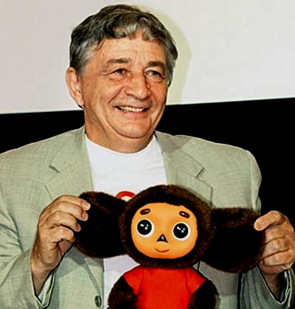
Литературное чтение
Тема: «Чебурашка» Э.Успенский

Slide 2
Литературная разминка
Чуковский Корней Иванович
Маршак Самуил Яковлевич
Михалков Сергей Владимирович
Носов Николай Николаевич
Барто Агния Львовна
Тютчев Фёдор Иванович
Благинина Елена Александровна
Заходер Борис Владимирович

Slide 3
Ребёнок спросил
Ни с того ни с сего:
-А ну-ка скажи
Что красивей всего?
«Что красивей всего»
Б.Заходер

Slide 4
Обычно от вас
Это держат в секрете,
А я не скрываю
Товарищи, дети
«Товарищам детям»
Б.Заходер

Slide 5
В этой сказке
Нет порядка:
Что ни слово-
То загадка!
«Кит и кот»
Б.Заходер

Slide 6
Он и весел, и не злобен
Пухлый милый чудачок
Вместе с ним хозяин Робин
И приятель Пятачок.
Это плюшевый проказник-
Медвежонок…
Вини-Пух

Slide 7
Проверка домашнего задания.
-Кто написал книгу «Винни-Пух
и все-все-все» ? Алан Милн
Кто научил Винни-Пуха
и его друзей разговаривать
по-русски? Борис Заходер
- Что учили дома наизусть?

Slide 8
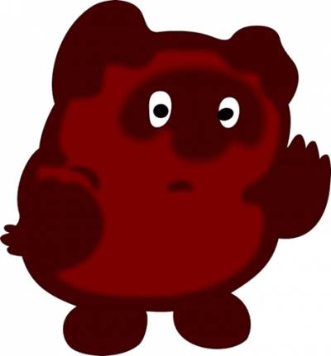
Б. Заходер
Песенки Винни - Пуха
Ворчалки
Шумелки
Пыхтелки
Сопелки

Slide 9
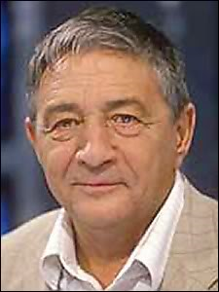
Эдуард Николаевич Успенский
Многожанровый писатель.
Писал сказки, детективы,
фантастические повести, пьесы, стихи, сценарии мульт- и кинофильмов, радиопостановок, делал переводы, сочинял комиксы. Произведения Эдуарда Николаевича Успенского переведены на 25 языков, книги выходят в Голландии, Финляндии, Японии, Франции, США. В 2010 году присуждена премия имени Корнея Чуковского.

Slide 10






Книги Эдуарда Успенского

Slide 11
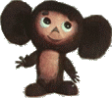
Эдуард Успенский «Чебурашка»
Как рассказывает Эдуард Успенский, однажды в Одесском порту, о котором он писал сценарий для кино, он увидел в ящике с бананами огромного хамелеона. Это запомнилось. Позже, когда стал писать повесть о крокодиле Гене и его друзьях, ему захотелось ввести в повесть какого-нибудь уютного, но незнакомого зверька.
В конце концов, вспомнив хамелеона в порту, он поместил своего героя в ящик из-под апельсинов. А имя этому неизвестному науке зверьку помогли придумать приятели, звавшие свою дочку Чебурашкой из-за её неуклюжих падений. Девочка давно уже выросла, а мохнатый непоседа Чебурашка стал любимцем миллионов детей в разных странах мира.

Slide 12
Работа по учебнику:
Прочитай:
Стр 113-116:
Э.Успенский «Чебурашка».

Slide 13
Прочитайте произведение Успенского «Чебурашка»
Словарь
Каюта – помещение на корабле.
Уценённые товары – товары , которые стоят меньше прежней стоимости.
Телефонная будка – будка с телефоном-автоматом.
Бракованная игрушка – игрушка с браком (царапина, трещина) изъян в игрушке.
Тропический лес – тропики, это местность с жарким климатом.
Чебурахнуться – упасть или удариться с шумом

Slide 14
Чебурашка
Ящик с апельсинами
Корабль
Фруктовый
магазин
Большой
город
Зоопарк
Имя
Чебурашка
Директор
магазина
Директор магазина
уценённых
товаров
Телефонная
будка
Работа в
магазине

Slide 15
Дополни пословицы:
Не имей 100 рублей, а имей 100 друзей.
Нет друга - ищи, а нашел – береги.
Хочешь дружить – сам будь другом.
Доброе братство -лучше богатства.

Slide 16
Домашнее задание
Ответить письменно на вопросы (кратко)
1.Где жил Чебурашка?
2.Как он попал в ящик с апельсинами?
3.Где оказались ящики с апельсинами после долгого плавания?
4. Как выглядел Чебурашка, когда его нашли?
5.Почему он получил такое странное имя?

Slide 17
6. Куда отнёс Чебурашку директор магазина?
7. Почему Чебурашку не приняли в зоопарке?
8. Как он оказался в магазине товаров ?
9. Где остался работать Чебурашка?
10. Что он должен был делать?
11. Где он стал жить?
Контакты:
Email –liliya.z.f@mail.ru Закирзянова Л.Ф.
WhatsApp - 89674646624
Email – m_aliya_21@mail.ru Хабибрахманова А.И.
WhatsApp - 89625600403

Slide 18

До новых встреч!

